Slide 1


API - HEY ALEXIA
GRUPO SANJA VALLEY
PROJETO INTEGRADOR – 4º SEMESTRE DE BANCO DE DADOS

Slide 2

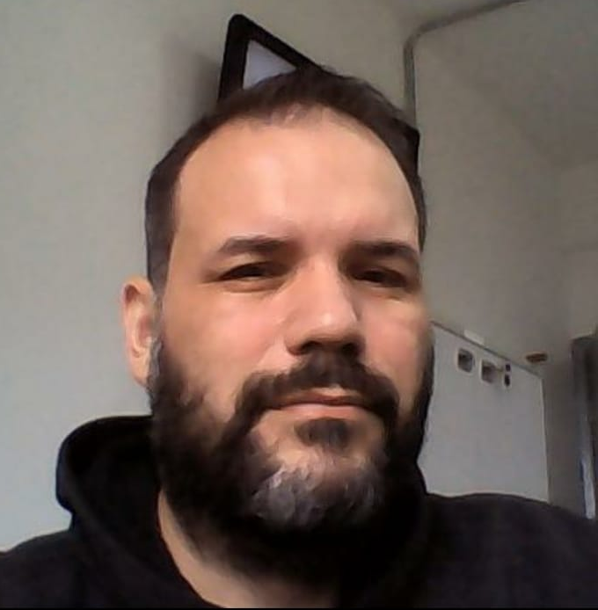

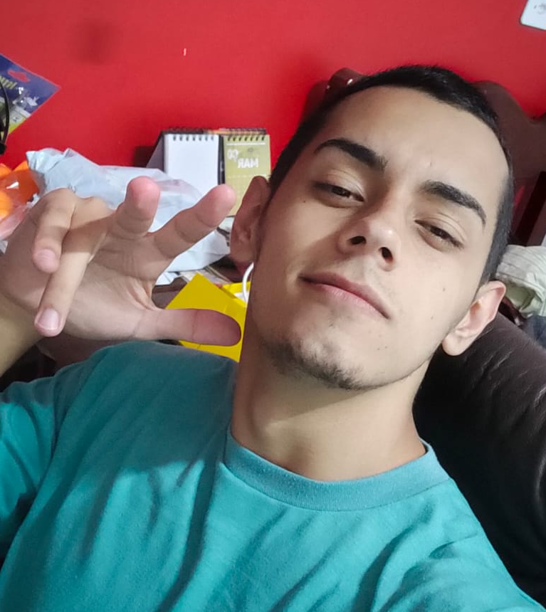
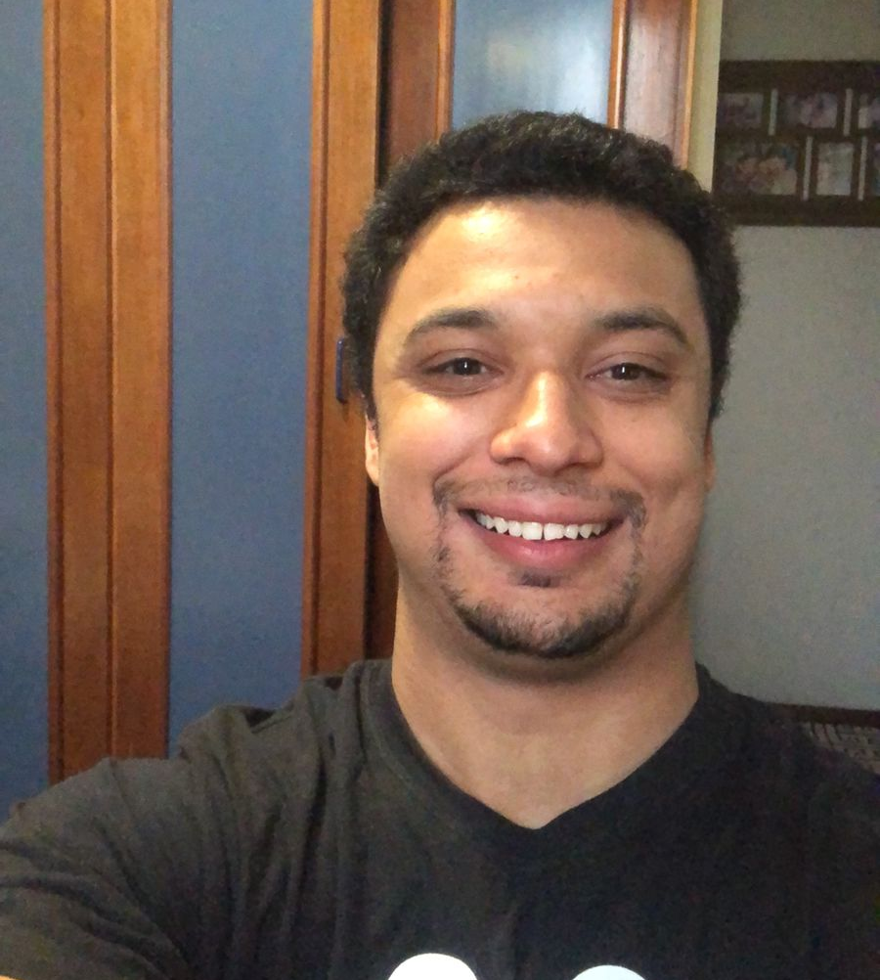

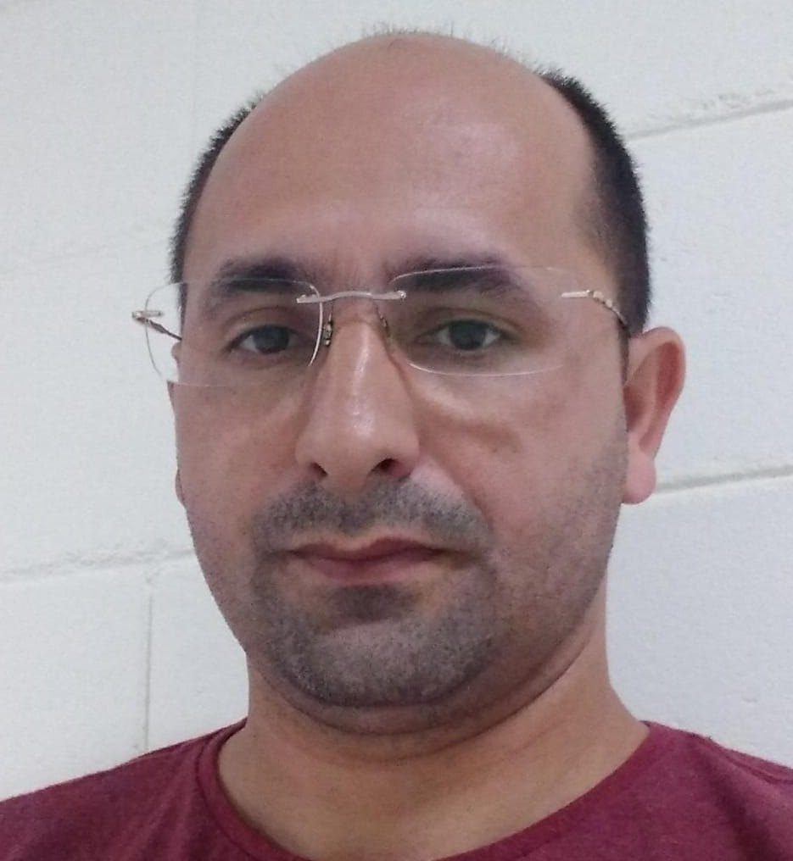
Product Owner
Scrum Master
Ana Beatriz Leite
João O. Lemos
Dev Team
Alexia
Santos
Gabriel
Sana
Guilherme
Perfeito
Isabella
Segundo
Valdiney
Nascimento

Slide 3
Roteiro
Requisitos do Projeto
Retrospective
Demonstração
Próxima entrega

Slide 4
SOBRE O PROJETO
O Problema: Uma empresa de calçados tem necessidade de conhecer melhor os seus clientes e segmentá-los para descobrir novas demandas de produtos, melhorando a visibilidade da base de clientes.

Slide 5
SOBRE O PROJETO
A Solução: Criar uma aplicação capaz de exibir os dados da empresa de forma a auxiliar a tomada de decisão de gerentes e diretores em relação a vendas, clientes, lucros e afins

Slide 6
REQUISITOS DO PROJETO
FUNCIONAIS | NÃO FUNCIONAIS

Slide 7
REQUISITOS DO PROJETO: FUNCIONAIS
Cadastro: Carregar dados dos clientes por um arquivo CSV;
Cadastrar ADM do sistema, Gerentes e Diretores;
Enviar e-mail confirmando cadastro para os usuários;
Segmentar o público segundo: idade, gênero, região e gastos, produtos adquiridos e produtos não adquiridos (White Space Analysis Marketing);
Possuir relatórios com informação dos consumidores;

Slide 8
REQUISITOS DO PROJETO: FUNCIONAIS
Analisar prioridade de cliente de acordo com o tipo de gasto;
Fazer consultas estratégicas e consultas de análises;
Mostrar na consulta do sistema a priorização de acordo com a solicitação de usuário;
Direcionar cada tipo de público para a mídia relacionada. (colocar 3 tipos de mídias).

Slide 9
REQUISITOS DO PROJETO: NÃO FUNCIONAIS
Plataforma web/desktop (Mobile First);
Documentações;
Wireframes;
Diagramas de Caso de Uso;
Diagramas de Arquitetura;
Diagrama de MER;
Instruções de Uso;
Normalização como ferramenta de projeto.

Slide 10
Retrospective

Slide 11
Sprint 1

Slide 12
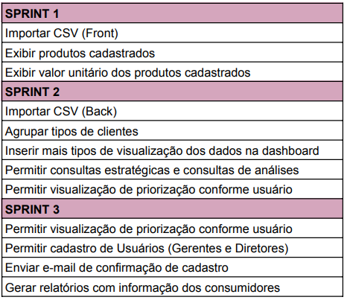

Slide 13
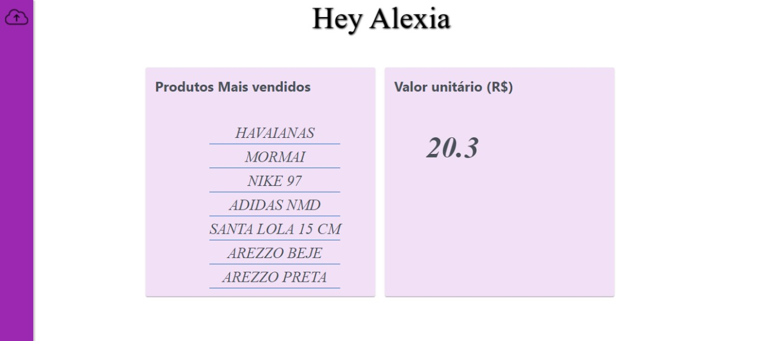

Slide 14
Sprint 2

Slide 16
Demonstração

Slide 17
PLANEJAMENTO DAS SPRINTS

